Slide 1
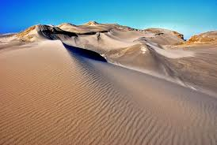
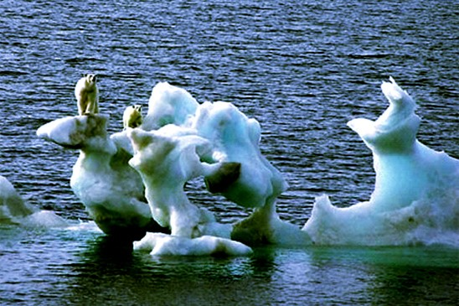
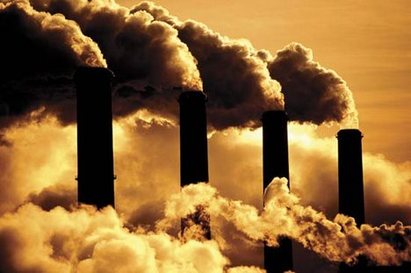
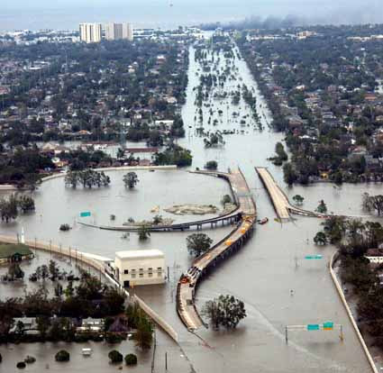
Koolstofdioxide-uitstoot
Gevolgen voor het klimaat en oplossingen
Leonie Koenderink Laurien Koers Okan Bakar
ANW MRM 17-06-2011

Slide 2
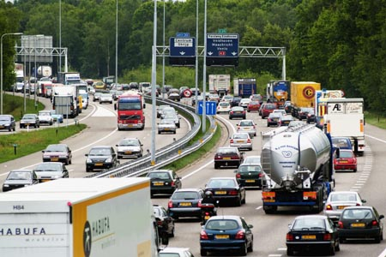
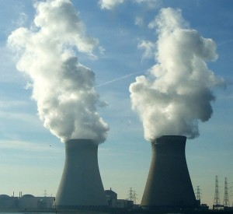
HUIDIGE SITUATIE
Van nature al veel koolstofdioxide in de lucht
Door de mens grotere concentratie
Grote gevolgen voor de wereld
Afspraken om de totale CO2 uitstoot te verminderen

Slide 3
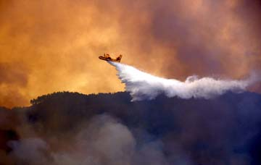
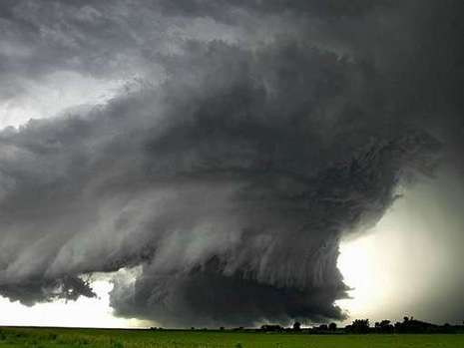
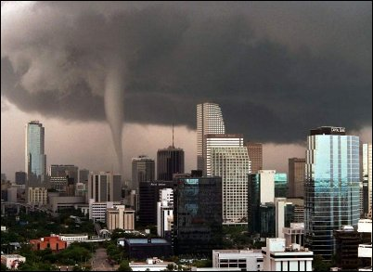
GEVOLGEN
Temperatuur
Zachte winters
Droge zomers
Bosbranden
Minder gewassen
Minder drinkwater
Ziektes
Tornado’s
Orkanen

Slide 4
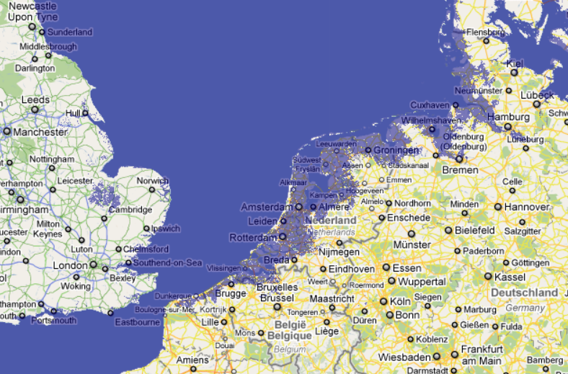
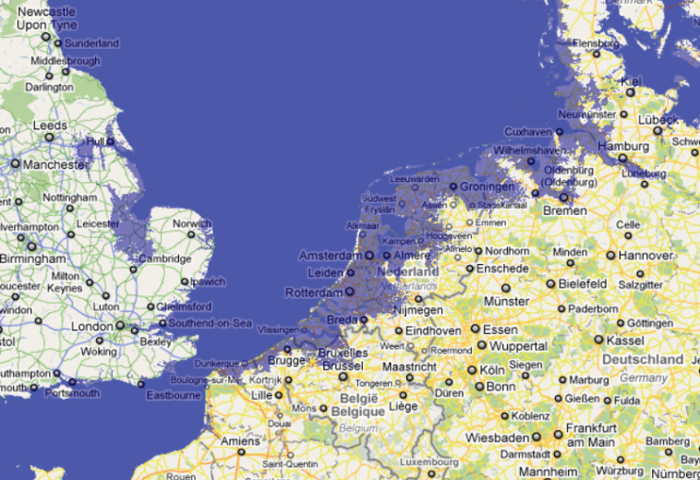
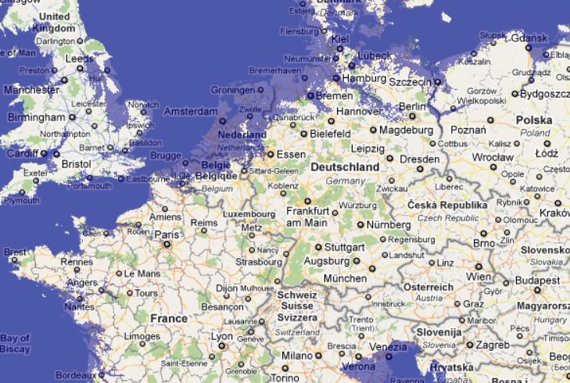
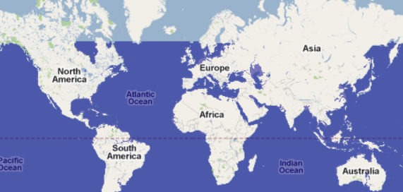
GEVOLGEN
Zeespiegelstijging van 1 meter in Nederland
Zeespiegelstijging van 5 meter in Nederland
Zeespiegelstijging van 30 meter in Noord-West Europa
Zeespiegelstijging van 30 meter in de wereld

Slide 5
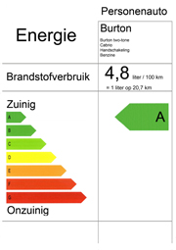
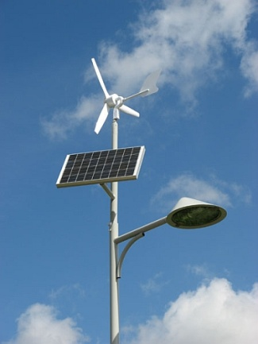
OPLOSSINGEN
van de overheid
CO2 uitstoot verminderen door auto’s met groene labels te subsidiëren.
CO2 opslag
Opstellen klimaatdoelen 2020
Internationale verplichtingen Kyoto-protocol

Slide 6
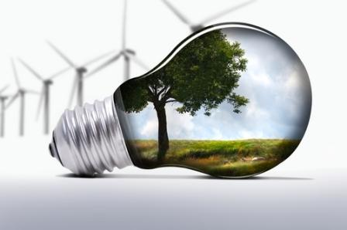
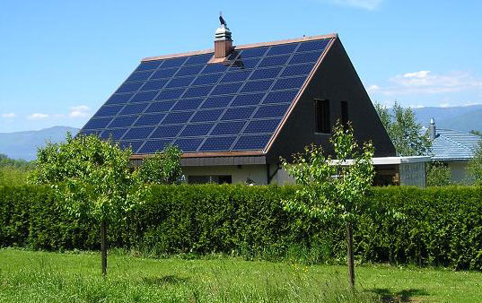
MAATREGELEN EN OPLOSSINGEN individueel
Je hebt hulp van de overheid nodig
Groene stroom gebruiken
Elektrische auto
LED-verlichting
Zonnepanelen

Slide 7
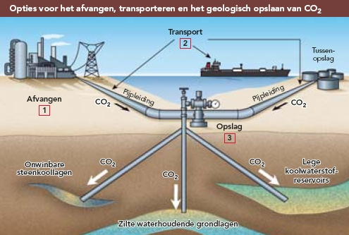
ACTUALITEIT
Vermindert tijdelijk de CO2 uitstoot
Het probleem wordt alleen maar vooruit geschoven
Erg duur
Kost veel energie
Gevaarlijk om te vervoeren
Erg giftig als het vrij komt, vanwege de hoge concentratie CO2
Koolstofdioxide-opslag in de grond

Slide 8
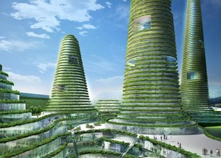
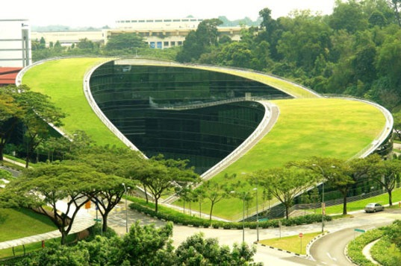
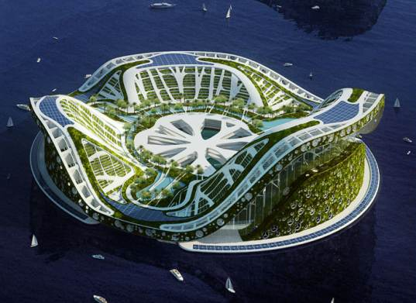
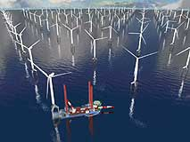
GROENE STEDEN
Een alternatief, als het zo door blijft gaan.
Toekomstige oplossing op grote schaal.
Vooral voor landen die overstroomd kunnen worden, zoals Nederland.
Ook goed voor het milieu.
Eén grote gemeenschap.

Slide 9
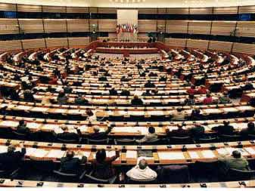
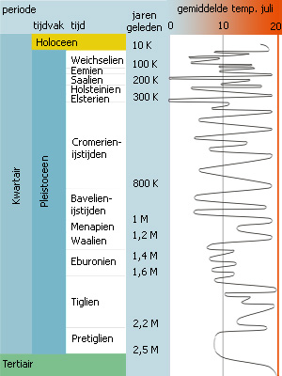
CONCLUSIE
Er zijn vele koude en warme periodes geweest op aarde.
Als de wereldleiders iets willen bereiken, moeten ze ophouden met eindeloos debatteren en de knoop doorhakken.
Óf niets doen en kijken hoe het loopt
Óf met een concreet plan komen.

Slide 10
BRONVERMELDING
Klik op de logo’s voor de link

